Slide 1


DORM ELEVATOR STRATEGY OPTIMIZATION
宿舍电梯
运行策略优化
作者：余炜煜
15 层 · 3 梯 · 700 人
20 组随机种子 · 重复仿真实验
项目汇报
宿舍电梯运行策略优化 · 红豆斋

Slide 2

CONTENTS
目录
一次完整的推演：先确认问题真实存在，再让它变得可测量，然后提出改造，最后用 20 组重复实验去检验改造究竟省下了什么。
01
困局 · 电梯为什么不听话
从四个每天发生的抱怨出发，确认「慢」是系统性问题而非运气问题
03–05
02
构想 · 让电梯学会思考
06–09
感知、决策、交互三层改造，把「按哪个按钮」的选择权从人交给系统
03
建模 · 把一栋宿舍搬进计算机
10–13
真实楼宇参数 + 行为模式研究，把不可控的抱怨变成可计算的指标
04
验证 · 数据怎么说
20 组重复实验，如实呈现收益，也如实呈现代价
14–17
红豆斋 · 15 层 · 3 梯
宿舍电梯运行策略优化 · 红豆斋
02 / 18

Slide 3

01
困局 · 电梯为什么不听话
电梯为什么不听话：四个每天都会遇到的瞬间
03 – 05

Slide 4
CHAPTER 01 · 困局
四个高频痛点
4
等待时间极长
1
按下多个呼梯按钮，电梯仍然姗姗来迟，按得越多越无效
空开门
2
门开了却没有人，还要伸手补按按钮，关门再占掉一次时间
类高频抱怨
停停走走
3
一趟电梯接连接送多个楼层的学生，完整行程被打成碎片
满载后仍无效运行
4
满载后仍然逐层响应外呼，开门后发现全是人，冗余停靠多
它们不是偶发的运气问题，而是同一套调度逻辑的四种外在表现。
四条抱怨指向同一个根因：电梯在没有人、也没有真实需求的地方，做了太多无用功。
宿舍电梯运行策略优化 · 红豆斋
04 / 18

Slide 5
CHAPTER 01 · 困局
短板归因：安全 · 运作 · 维保
12
安全
· 安全以被动保护为主，故障预警能力不足
· 被困时通讯求救容易失效（应急铃失灵、网络异常）
· 火灾下井道受烟囱效应灌入浓烟，缺少气密隔烟结构，断电极易困人
3 项
项具体问题
运作
· 运行调度算法落后，高峰期等候时间长
· 缺少智能识别，难以阻止电动车进入
· 会做出冗余停靠响应（开空门）
· 电梯门结构故障率偏高（异响、反复开关）
· 对轿厢内异常行为无法响应（小孩跑跳）
· 无自适应节能，空载上下仍高耗电
6项
其中运作维度独占 6 项，是本次改造的靶心。
改造靶心
维保
· 按键老化、接触不良、失灵，按下后指示灯不亮
· 老旧电梯配件老化稀缺，难以维保
· 传统定期维保易流于形式，有待向智能化按需维保转型
3 项
改造只聚焦运作维度中「能被算法与感知消除」的那一部分 —— 不新增电梯、不改井道；安全与维保留到下一步。
安全 3 / 运作 6 / 维保 3
宿舍电梯运行策略优化 · 红豆斋
05 / 18

Slide 6

02
构想 · 让电梯学会思考
让电梯学会思考：从「人适应电梯」到「电梯适应人」
6 – 9

Slide 7



CHAPTER 02 · 构想
改造总览：感知 · 决策 · 交互
让人适应电梯
让电梯适应人
感知层
毫米波人体存在传感器
人脸识别
闸机联动
SENSING
决策层
统一派梯
满载预测
高峰预调度
相邻楼层推荐
DECISION
交互层
等待时长可视化
最佳梯号指引
自主策略选择
满载自主建议
INTERACTION
把决策权从人交给系统：学生不必在三个按钮之间反复猜，系统比任何人都更清楚哪一部电梯最近、哪一层根本没有人。
宿舍电梯运行策略优化 · 红豆斋
07 / 18

Slide 8
CHAPTER 02 · 构想
改造方案 · 运行维度
6
1
三个按钮改为一个
呼梯后统一派最合适的一台，并每 30 秒重新评估未上车的请求
2
每层增设毫米波人体存在传感器
大改造点
无人时直接跳过，不空开门；同时检测人数以预测满载
前 4 项已纳入仿真量化；
相邻楼层推荐与低功耗
模式未建模，不计入数据
3
空闲梯预调度
预判高峰期，提前把空闲电梯放到 1 楼待命
4
刷脸免按键呼梯
刷脸即完成呼梯，不必走过去按按钮，也减少按键检修
5
相邻楼层推荐
系统繁忙时推荐乘至相邻楼层，再步行至目标楼层（本次仿真未量化）
6
低功耗模式
无人乘坐时自动节能，减少空载上下的高耗电（本次仿真未量化）
宿舍电梯运行策略优化 · 红豆斋
08 / 18

Slide 9

CHAPTER 02 · 构想
五项功能：交互 · 安全 · 节能
5
自主调节乘梯策略
学生可自主选择：自主选楼层、只乘坐直达电梯，或乘梯后步行一层
项功能
刷脸即呼梯
扫描人脸后直接呼叫电梯，不用伸手按按钮，同时减少电梯按钮的检修成本
交互
安全
节能
等待时长可视化
从乘梯体验、运行效率，一路覆盖到生命安全 —— 电梯第一次拥有「知道发生了什么」的能力。
依据前方已扫描人脸的个数与轿厢所在位置推算到达时间并显示在屏幕上，不再焦急等待
不空开门
无人楼层直接跳过；满载后自主判断，并向候梯学生提供替代建议
紧急情况自动调度
火灾时自动锁定电梯，不因乘梯需求而运行，避免井道烟囱效应扩大火势
学生晕倒等情形下自动调度最快电梯，确保在最短时间内得到救助
宿舍电梯运行策略优化 · 红豆斋
09 / 18

Slide 10

03
建模 · 把一栋宿舍搬进计算机
把一栋宿舍搬进计算机：先让问题变得可测量
10 – 13

Slide 11
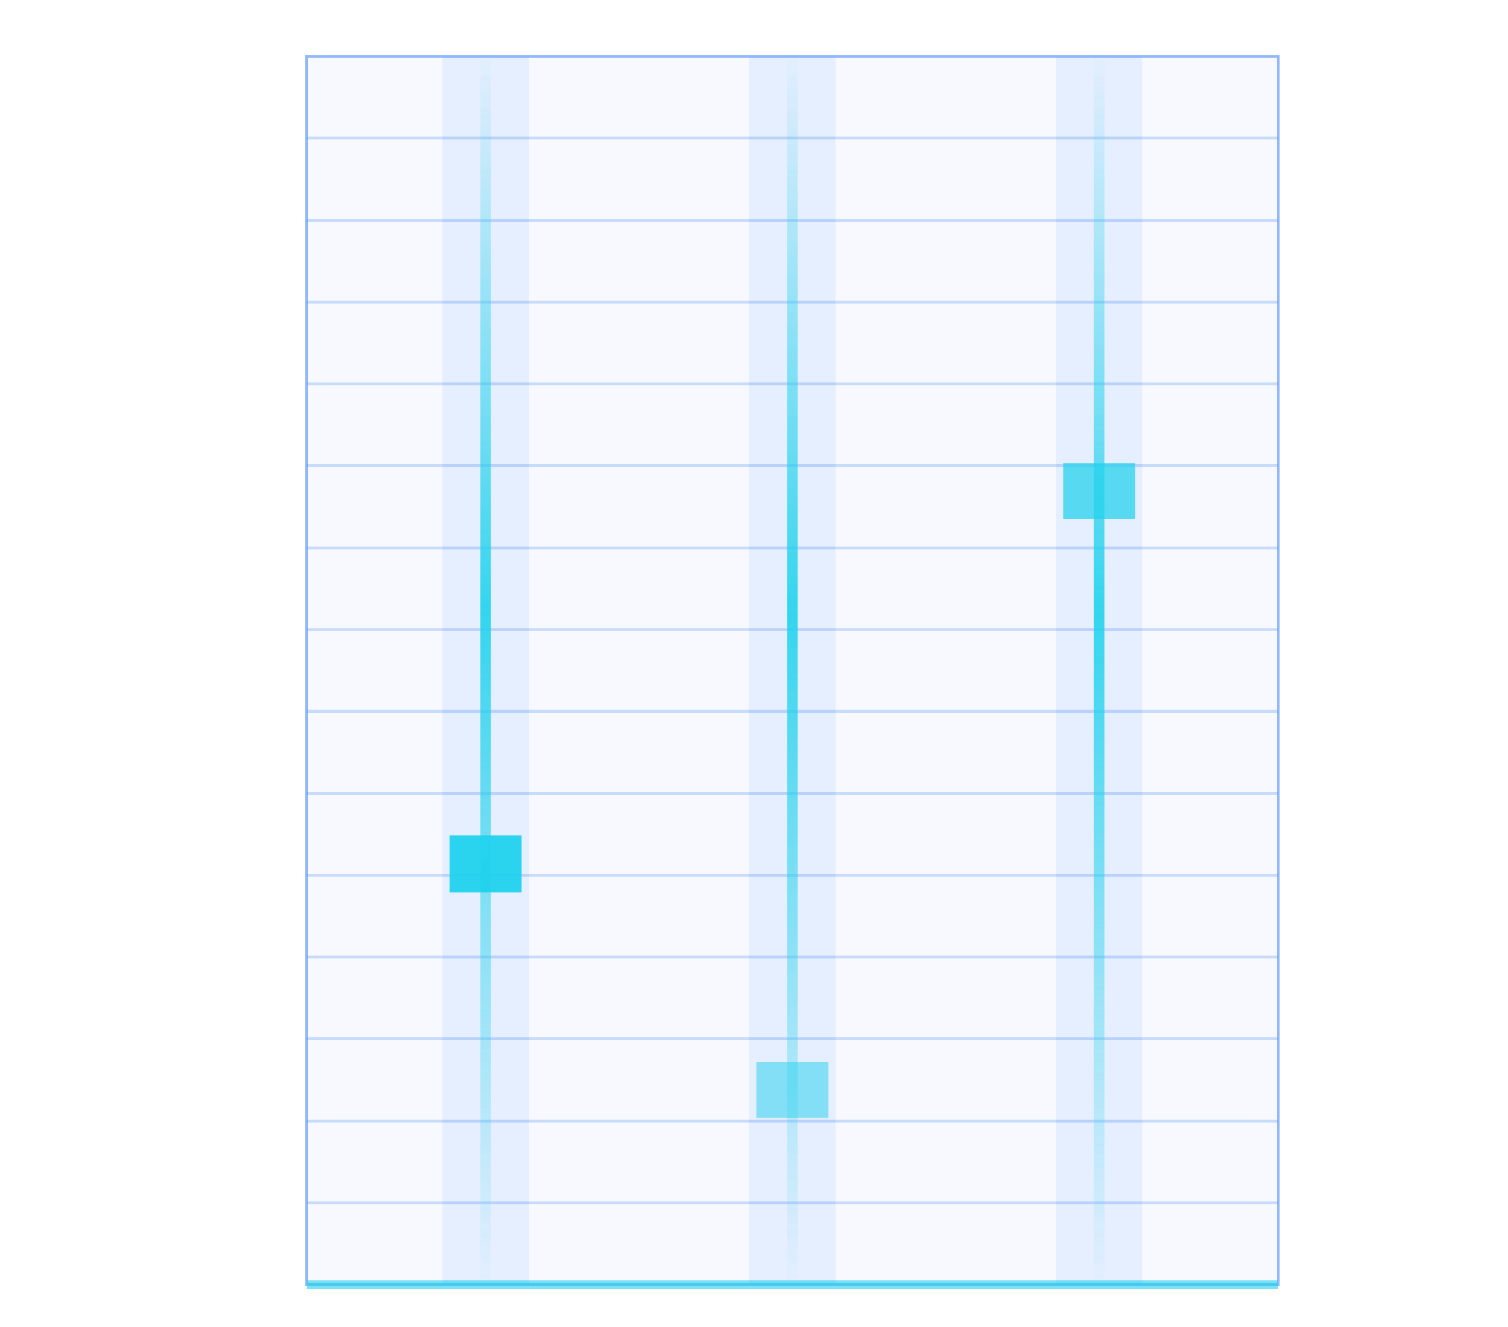
CHAPTER 03 · 建模
实验场：红豆斋
以下参数全部取自红豆斋的真实楼宇条件，仿真不做任何美化假设 —— 这既是结论可信度的来源，也是结论的边界。
地上楼层数
电梯数量
15 层
3 部
轿厢额定载客
电梯开关门时间
10～11 人
2.6 s
运行启动最大加速度
运行最大速度
a = 0.6 m/s²
v = 1.75 m/s
运行逻辑（改造前基准）
闸机联动
LOOK 算法
刷闸机后 5 s
单层梯
双层梯
全层梯
地上 15 层 · 3 部电梯分工不同
宿舍电梯运行策略优化 · 红豆斋
11 / 18

Slide 12

CHAPTER 02 · 建模
人群与需求建模
15F
学长 · 2–8 层
共 140 人
· 只下楼，目标楼层固定为 1 层
· 下楼人流在全时段均匀分布
· 学长之间互不相干，各自独立出行
9F
每层 80 人
学弟 · 9–15 层
共 560 人
8F
· 只上楼，目标楼层固定为自己宿舍所在层
· 上楼人流在高峰时段分布均匀
· 结伴上楼，结伴人数 2～5 人不等
2F
每层 20 人
上行 560 人集中压向高层、下行 140 人分散在低层——方向与人数双重不对称，是「停停走走」的根源。
1F
宿舍电梯运行策略优化 · 红豆斋
12 / 18

Slide 13

CHAPTER 02 · 建模
仿真设计：如何检验一个想法
配对设计
同一个随机种子下同时运行「改造前」与「改造后」两套系统，逐 seed 配对比较，抵消随机波动
20
双场景
普通 3 h ＋ 高峰 1 h 双场景，结束后再跑 20 min 清空队列
基准算法
LOOK：保持当前方向运行，直到该方向再无请求才折返 —— 改造前的对照基准
组随机种子的重复实验
评价指标（8 项）
完成率 · 候梯时间（按键 / 闸机起算）· P95 候梯 · 最大候梯 · 平均乘梯时间
· 无效停靠次数 · 平均每次出发载客人数 · 电梯运行利用率
不是跑一次碰运气，而是换 20 批客流再看。
之所以同时看分位数而不只看平均：等待有多糟糕，是由最坏的那批人决定的 —— 均值会掩盖长尾。
宿舍电梯运行策略优化 · 红豆斋
13 / 18

Slide 14

04
验证 · 数据怎么说
数据怎么说：20 组重复实验给出的答案
14 – 17

Slide 15

CHAPTER 04 · 验证
结果一：电梯不再做无用功
以下均为 20 组随机种子的均值
全时段合计 · 普通 3 h ＋ 高峰 1 h
开门次数
无效停靠次数
88.6%
660 → 527 −20.1%
142 → 16 −88.6%
每部电梯的运行负担
开关门动作总数
平均乘梯时间
1319 → 1054 −20.1%
31.4 → 29.7 s −5.3%
不再为不存在的人停
按每次停靠 = 开门 ＋ 关门共 2 × 2.6 s = 5.2 s 折算：减少的 133 次开门，
全时段省回约 692 s（≈11.5 分钟）。
改造后剩下的 16 次白停不再开关门 ——
毫米波传感器直接跳过，不再产生时间损失。
这些时间没有凭空消失，只是从「没人却在开门」转移给了真正要乘梯的人 —— 这是全部收益中确定性最高的一块。
宿舍电梯运行策略优化 · 红豆斋
15 / 18

Slide 16
CHAPTER 04 · 验证
结果二：收益在长尾，不在平均值
候梯时间（秒 · 20 组均值）
改造前
改造后
42.1%
平均候梯
19.03 s
−7.5%
17.62 s
最长等待缩短四成
闸机起算
23.03 s
−23.5%
17.62 s
· 最大候梯 230.73 → 133.59 s，−42.1%；高峰平均候梯 −11.3%
· 但 P95 候梯 +2.2%、平峰平均候梯 +47.0% —— 并非全面变快
· 平均候梯仅 −7.5%，收益集中在长尾与无用功
P95 候梯
51.45 s
+2.2%
52.57 s
最长候梯
230.73 s
−42.1%
133.59 s
高峰平均
20.98 s
−11.3%
18.60 s
平峰平均
8.23 s
+47.0%
12.11 s
「要等多久」没怎么变，变的是「最久要等多久」——收益落在长尾，不在平均。
宿舍电梯运行策略优化 · 红豆斋
16 / 18

Slide 17
CHAPTER 04 · 验证
结果三：到底哪一项真正起作用
逐项启用改造措施 · 20 组随机种子均值
单独派梯反而更慢
改造阶段
候梯时间
最长候梯
无效停靠
改造前三个按钮并联触发，相当于两台电梯同时响应；改成单梯派梯后，候梯反而从 19.0 s 升到 27.5 s —— 单独做这一项是负收益。
改造前
19.0 s
230.7 s
142
①三键合一
27.5 s
190.0 s
24
真正压低候梯的是「空闲梯预调度」：26.3 → 17.5 s。
高峰期全员挤在 1 楼，提前把闲梯放过去待命，比任何派梯算法都有效。
②加毫米波
26.3 s
168.6 s
24
③加预调度
17.5 s
141.9 s
17
刷脸免按键省的不是「电梯时间」，是学生本人的时间：按键起算几乎不变（17.5 → 17.6 s），闸机起算却少了 3.9 s。
④刷脸呼梯
17.6 s
133.6 s
16
合计变化
−7.5%
−42.1%
−88.6%
所以本项目的结论不是「让电梯跑得更快」，而是「让电梯不再做无用功」—— 顺带把最坏的那次等待削掉 42.1%。
宿舍电梯运行策略优化 · 红豆斋
17 / 18

Slide 18

把不确定性，从学生身上转移到系统身上。
模型边界
700 人按均匀分布抽样上下楼（学长互不相干、学弟 2～5 人结伴），默认不计每人上下车耗时 —— 真实客流有更强的阵发性，本模型会低估瞬时拥堵，结论只在这组假设内成立。
验证范围
已量化：三键合一、毫米波、空闲梯预调度、刷脸呼梯与每 30 秒重派梯；相邻楼层推荐、低功耗模式未建模。
落地前提
毫米波传感器与人脸识别涉及硬件改造成本、供电布线与隐私合规，需要单独论证，不在本次仿真能够回答的范围内。
下一步：空闲梯分区待命以消除「平峰变慢」；建模相邻楼层推荐与客流阵发性、电梯故障扰动；把网页动画演示一并做出来。
宿舍电梯运行策略优化 · 红豆斋
18 / 18

